Slide 1
網路兒少色情現況
秘書長 李麗芬

Slide 2
大綱
兒少色情是兒少性剝削形式之一
兒少色情剝削兒少的方式
兒少色情的嚴重性、型態與內容
案例分享
重要觀點與趨勢
我國當前問題

Slide 3
兒少色情是兒少性剝削形式之一
國際公約
聯合國兒童權利公約第34條(1989)
兒童權利公約關於買賣兒童、兒童賣淫和
兒童色情製品問題的任擇議定書(2000)
歐洲議會保護兒少免於性剝削與性虐待公約(2007)

Slide 4
聯合國兒童權利公約第34條
締約國承擔保護兒童免遭一切形式的色情剝削和性侵犯之害，為此目的，締約國尤應採取一切適當的國家、雙邊和多邊措施，以防止：
(a) 引誘或強迫兒童從事任何非法的性活動；
(b) 利用兒童賣淫或從事其他非法的性行為；
(c) 利用兒童進行淫穢性表演和充當淫穢題材。

Slide 5
兒少色情剝削兒少的方式
兒少被引誘、欺騙或強迫等方式進行性行為，或也有可能在兒少不知情的情況下，被拍攝製造成色情製品。
這些影像被儲存、散播、販賣或交易，對被害兒少產生持續性的傷害。
兒少色情的製造者常常使用他們的產品去強迫、恐嚇、或威脅影像被揭露的兒少；而其他取得影像的人，會利用影像說服與引誘其他兒少接受虐待。

Slide 6
兒少色情是性販運的原因之一
「消費」兒少色情的人使得兒少性剝削問題氾濫，因為他們創造了更多的需求。
聯合國2009年一份報告中指出，有高達75萬個戀童癖者潛伏在網路上，每天至少有200張新的影像被散佈，每年至少可獲益３億－２０億美金。

Slide 7
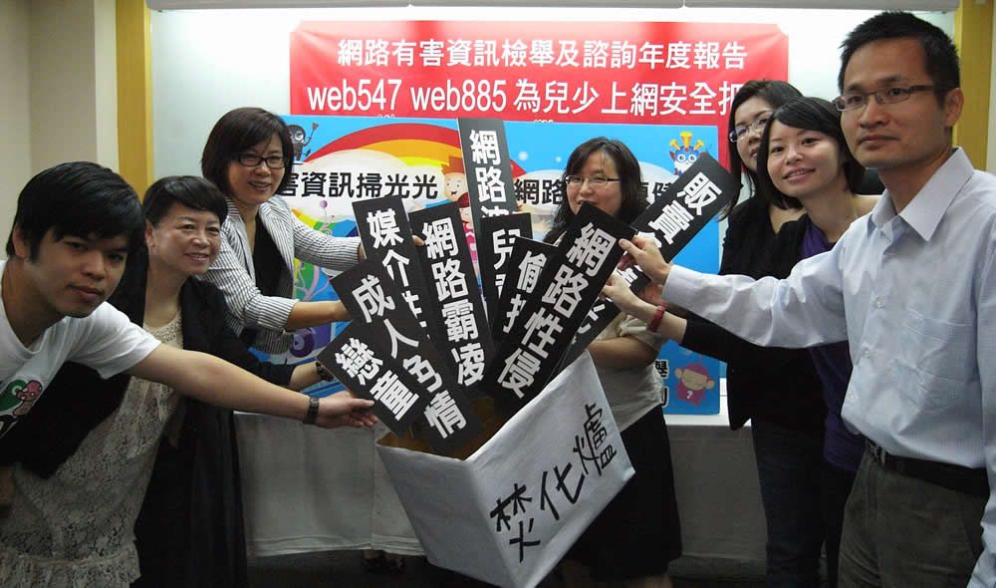
台灣展翅協會Web547 網路檢舉熱線
Web547 網路檢舉熱線設立於1999年，是華文世界第一個網路檢舉熱線，主要處理民眾檢舉之網路違法與有害資訊，尤其是兒少色情（兒少性侵害內容）
依據台灣法律及INHOPE國際網路檢舉熱線聯盟之規範，受理類別可分為三大類計16項
兒少色情類（兒少性侵害內容）
成人色情類
其他違法內容
兒童色情（兒少性侵害內容）
兒童情色
兒童裸體主義
誘騙兒童少年從事性行為
兒童少年販運
兒少性觀光
兒童可取得之成人色情
販賣毒品
成人色情
極端成人色情
媒介性交易訊息
販賣色情光碟
分級錯誤之遊戲軟體
內容涉及違法之遊戲軟體
違法之垃圾郵件
其他違法內容
Notes:
· What content they handle

Slide 8
Web547檢舉熱線檢舉流程圖

Slide 9
兒少色情的嚴重性
INHOPE 2013年度報告
43個國家49個檢舉熱線接獲1,210,893筆違法內容，其中54,969筆證實為兒少色情，成長47％
受害者分析:
81% 受害者為女性、10% 受害者為嬰幼兒
year | 2013 | 2012 | 2011
CSAM reports | 54,969 | 37,404 | 29,908

Slide 10
兒少色情的嚴重性
台灣展翅協會web547檢舉熱線案件統計-兒少色情類
Year Category |  | 2013 年 | 2012年 | 2011年 | 2010年
兒童少年色情 | 兒童少年色情 | 322 | 467 | 347 | 324
 | 虛擬兒童少年色情 | 10 | 11 | 11 | 29
 | 兒童少年情色 | 100 | 93 | 73 | 174
 | 兒童裸體主義 | 4 | 6 | 6 | 1
 | 兒童少年性觀光 | 0 | 0 | 0 | 0
 | 誘騙兒童少年從事性交易 | 11 | 3 | 7 | 1
 | 兒童少年人口運賣 | 1 | 0 | 0 | 0
小計 |  | 448 | 580 | 444 | 529

Slide 11
Web547 接獲兒少色情檢舉之型態
型態(一) 免費網路論壇空間➔散佈與兒童少年性交、猥褻行為的圖像或網址
型態(二) 網路相簿及家族➔散佈與兒童少年性交、猥褻行為的圖像或網址
型態(三) 網站留言板或討論區➔誘騙兒童少年從事性交易
型態(四) 販賣色情光碟網站➔販賣兒童色情光碟

Slide 12
web547兒少色情內容觀察
受害者年齡：最小3-5歲的女童
性虐待的型式：
要求兒少以猥褻姿態展示性器官、捆綁、迫使兒少口交、陰道插入、肛交、甚至有牙刷等異物插入及人獸交等
出現二例以文字貶低受害者案件
在受害兒童身上寫”FUCK ME”文字，
在受害女童身旁放一張以簡體中文寫著賤小孩的文字。
受害者以歐美的白人兒童為多，次為亞洲兒童，有些從外型及影像背景，可明顯懷疑是華人。
受害兒童的性別，女童較男童多。

Slide 13
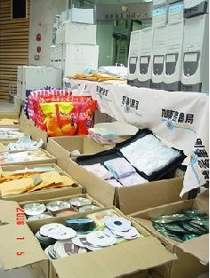
成功案例
2005年由台灣展翅協會檢舉破獲二個網路家族 “蘿莉的糖果倉庫”以及“煉銅二坊”，其中發現內有《姦污幼女完全手冊》，教導成年人成功誘姦九歲到十四歲女童手法，並公開販賣兒少色情光碟。
2006 由台灣展翅協會檢舉破獲卡奴族經營大型「幼天使、獸皇」兒少色情光碟犯罪集團，查獲嫌犯5人，贓證物：銀行存摺壹本、帳冊、燒錄機130餘台、電腦主機9部、數據機5台、網路交換機1台、連接器2台、不法色情光碟片近萬片，內含待寄不法色情光碟片參袋（每袋50包）及退回不法色情光碟片壹袋（壹袋30包）等

Slide 14
成功案例
2013/8由台灣展翅協會檢舉破獲本土兒少色情網站「蘿莉卡漫王」，涉及大量兒少性侵害（兒少色情）影音檔案，初估數量上千筆，網站並透過付費會員制，收取台幣1,600元（或美金55元）之年費牟利。該網站透過網路社群的傳播方式，召收中、港、澳、台灣的民眾入會，自4月初網站成立，短短3個月內便累積有11,939人加入會員。
2013/8台灣展翅協會接獲來自愛爾蘭網路檢舉熱線Hotline.ie –ISPAI的通報，發現在台灣網路空間內，有使用者違法上傳散佈928筆兒少性侵害（兒少色情）的圖影像檔案，並以信用卡付費的方式提供其他使用者下載觀看並藉此牟利。經偵九隊偵查發現為申請者濫用台灣伺服器空間散佈違法內容，已請業者立即將違法影片全數移除。

Slide 15
重要觀點與趨勢
「兒少色情」就是「兒少受到性虐待的影像」 。
網路擴大了「兒少色情」市場，網路讓「兒少色情」更容易製造、取得與散布。
警方察查「兒少色情」不僅要找到持有、散布的人，還要找到加害人與被害兒少，因此「兒少色情」與「網路誘拐」有時是相關聯的。

Slide 16
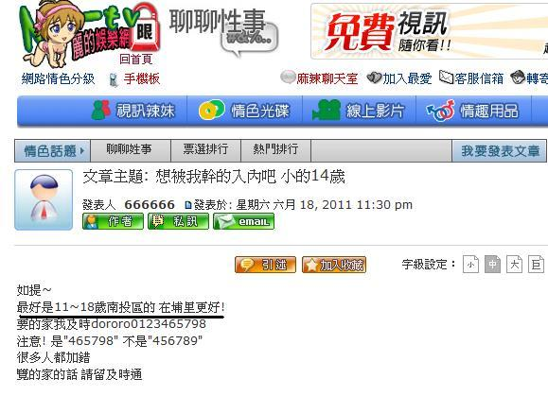
網路誘拐實例/麗的娛樂網

Slide 17
制度面
國際具體行動
制度面
技術面
法制面
合作面

Slide 18
國際具體行動／制度面
成立檢舉熱線(政府、民間團體、業者均可設立)。
警方設立專責單位專人負責偵辦(日本已於2010年設立)。
加強員警網路辦案技巧的訓練。
允許警察網路監察、臥底辦案：
一對一交談
P2P軟體：台灣常用的eMule(以前有Foxy);國外 uTorrent、BitTorrent、Vuze、FrostWire、Limewire、FrostWire、Morpheus 、Bearshare
強化兒少上網安全的機制。

Slide 19
國際具體行動／技術面
發展並善用各式偵辦軟體，如P2P追蹤軟體、PhotoDNA(展翅協會已於2012年獲得微軟授權) 。
建立兒少受性侵害圖像資料庫，如國際刑警、歐洲刑警、INHOPE等(展翅協會已於2012年建立並與美國國家兒童失蹤與性剝削中心簽訂合作備忘錄交換資訊) 。

Slide 20
台灣兒少性侵圖像處理流程
提供CSAC圖像藉由PhotoDNA轉為數位指紋
展翅兒少性侵圖像資料庫
提供展翅與CSAC資料庫做比對
ISP
ICP
以PhotoDNA將網路空間內的圖像轉為數碼
比對符合之圖像，ISP/ICP需提供原始網址連結，由展翅協會專人確認
判定確認為CSAC之案件，移送檢警偵查
report
偵查持有、散佈CSAC，並追查是否持有更多之CSAC，回送至資料庫建立數位指紋檔
檢警單位
偵九隊

Slide 21
國際具體行動／法制面
處罰單純持有兒少色情者。
處罰瀏覽兒少色情者。
處罰網路誘拐兒少者。

Slide 22
國際的實際案例
持有散布兒童色情照 台灣留學生被訴
2012-08-25 01:22 中國時報
【王良芬／紐約廿四日電】
台灣留學生蔡牧村（Mu-Tsun Tsai）因在網路上持有及散布兒童色情照片，廿二日在伊利諾州被聯邦大陪審團起訴，如果罪名成立，將被判至少五到卅年的刑期。
蔡牧村今年廿七歲，在香檳伊利諾大學數學研究所就讀，現為博士研究生。據檢方指控書，台灣國籍的蔡牧村從今年三月廿一日到四月卅日，在網路上散布兒童色情照片。
蔡牧村被捕後，駐芝加哥台北經濟文化辦事曾協助蔡家人從台灣抵達伊州處理問題，以及提供法律諮詢。

Slide 23
國際具體行動／合作面
國際檢舉熱線聯盟INHOPE已有43個會員團體，展翅協會已於2005年加入。
VGT(Virtual Global Taskforce)，成員包括：美國、英國、澳洲、紐西蘭、義大利、加拿大、阿拉伯聯合公國、國際刑警組織、歐洲刑警組織等，此外也有私部門夥伴如網路業者、民間團體等。
FCACP：2006由一群金融機構及網際網路業者共同組成the Financial Coalition Against Child Pornography，與美國聯邦調查局、國際刑警組織等執法單位合作，藉由付款機制，協助追踨商業兒少色情網站的資金收入流向，阻斷資金流入網站。
國際會議與訓練課程等，建立正式、非正式的合作模式。

Slide 24
我國當前問題
未認知兒少色情為兒少性剝削的形式之一，將兒少色情與成人色情混為一談。
單純持有兒少色情處罰太輕、意圖利用網路誘拐無法可罰。
司法警察在網路監察、臥底辦案缺乏依據。
司法警察網路偵察能力有待提升。
兒少上網安全政策方向偏頗，花大部分的資源在成人色情等有害資訊，但各國重視的兒少色情、網路誘拐不見著力。

Slide 25
謝謝大家的聆聽！
台灣展翅協會 www.ecpat.org.tw
Web547 網路檢舉熱線 www.web547.org.tw
Web885 網路諮詢熱線 www.web885.org.tw

